Slide 1
Aplikovaná kineziologie
- Skolióza -
Mgr. Pavlína Bazalová

Slide 2
„Ze skoliózy dítě vyroste.“
„Skolióza je způsobená tím, že například nosíme batoh na jednom rameni.“
„Skolióze lze předejít.“
„Děti, které mají skoliózu, nemohou sportovat.“
„Skolióza může způsobit poruchu orgánů.“

Slide 3
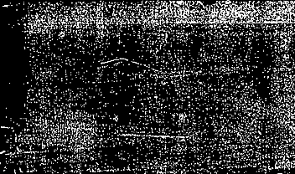

Co je to skolióza?
Kdy hovoříme o skolióze a kdy o skoliotickém držení?

Slide 4
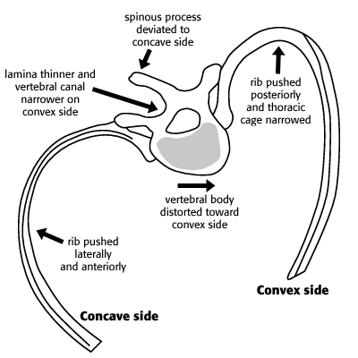
Skolióza
= 3D deformita páteře
Skolióza představuje patologické zakřivení ve frontální rovině nad 10 stupňů, je většinou spojená s rotací obratlových těl (ev. deformita žeber) a pravidelně doprovázená porušením fyziologických zakřivení v sagitální rovině (nejčastěji hrudní hypo- či hyper- kyfóza).
Zdroj::https://rad.washington.edu/about-us/academic-sections/musculoskeletal-radiology/teaching-materials/online-musculoskeletal-radiology-book/scoliosis/

Slide 5
Skolióza x skoliotické držení
Skolióza
  3D deformita
  Potvrzení RTG snímkem
  gibus
Skoliotické držení (funkční skolióza)
  Změna ve frontální rovině
  Na RTG – není deformita obratlů

Slide 6
Rizikové faktory
Mladší věk
Pohlaví
Rodinná zátěž
Hypermobilita
Riziko progrese
RF
Křivka – oblast TH
Dekompenzovaná křivka
Kostní věk (Risserovo znamení 0,1)
Tíže křivky (20° a více)
Růstové spurty (Peak hieght Velocity)
Faktor progrese
Přímo závisí na velikosti křivky, Risserově znamení
Nepřímo na věku pacienta

Slide 7
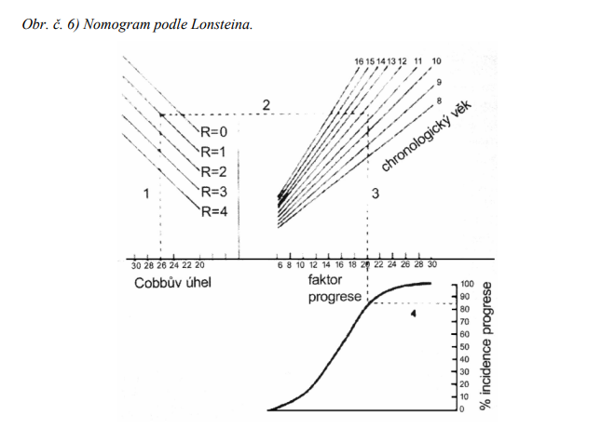

Slide 8
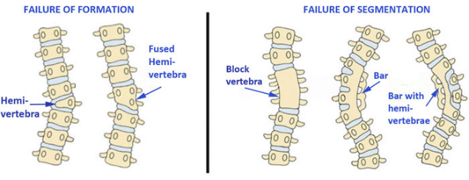

Klasifikace skoliózy
→ dle etiologie
Kongenitální (poruchy segmentace, poruchy formace)
Idiopatická
  Infantilní, juvenilní, adolescentní
Neuromuskulární (DMO)
Při neorofibromatóze
Sekundární
  Posturální, jiná onemocnění (+traumata, tumory), hysterická, reflexní, kompenzační
Zdroj: https://www.srs.org/patients-and-families/conditions-and-treatments/parents/scoliosis/congenital-scoliosis

Slide 9
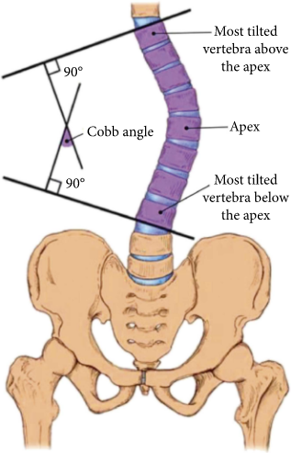
Klasifikace skoliózy
→ dle tíže křivky
Do 10° (nepovažuje se za patologii)
11°- 30°
31°- 60°
61°- 90°
Nad 90°
Zdroj:https://www.hindawi.com/journals/cmmm/2019/6357171/

Slide 10
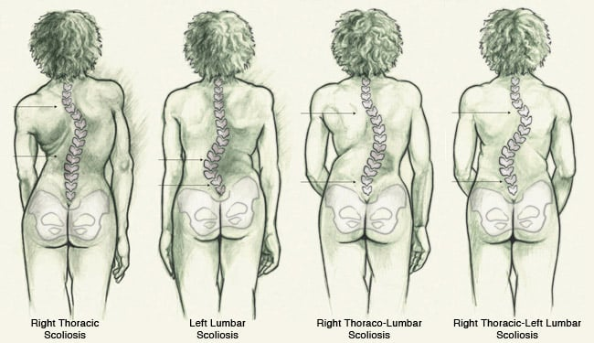
Klasifikace skoliózy
→ dle lokace křivky
C, CTh, Th, ThL, L, LS
„C“ křivka
„S“ křivka
Zdroj: https://www.vondt.net/cs/kde-jsi-zranil/bol%C3%AD-v-z%C3%A1dech/skolios-do/

Slide 11
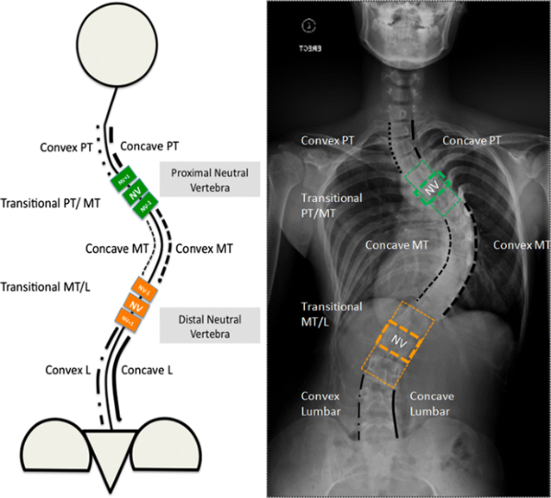
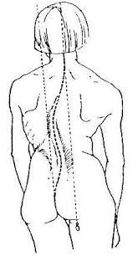
Pojmy
Hlavní křivka
Vedlejší křivka
Kompenzovaná a dekompenzovaná skolióza
Koncový obratel
Vrcholový obratel
Zdroj: https://link.springer.com/article/10.1007/s00586-017-5350-x
https://dspace.cuni.cz/bitstream/handle/20.500.11956/30835/130005592.pdf?sequence=1&isAllowed=y

Slide 12
Vyšetření
Klinické vyšetření
    Statické vyšetření
    Dynamické vyšetření
    Dech, respirační vlna, antropometrie
    Hypermobilita
    Neurologické vyšetření
Zobrazovací metody
    RTG, CT, MRI, UZ
Funkční / přístrojová diagnostika
    Spirometrie
    Kardiologické vyšetření (těžké křivky)

Slide 13
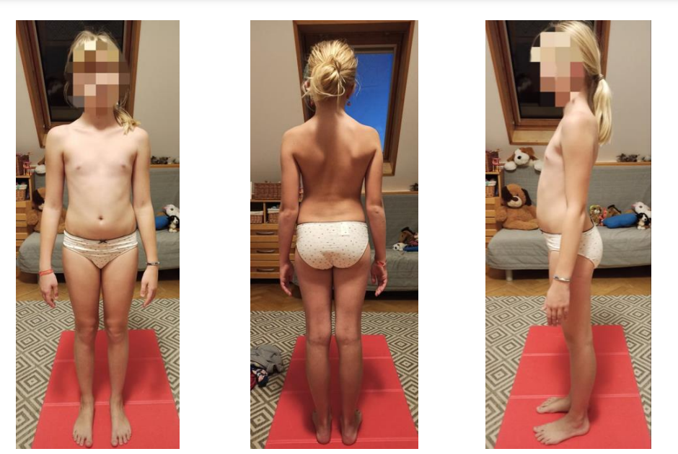
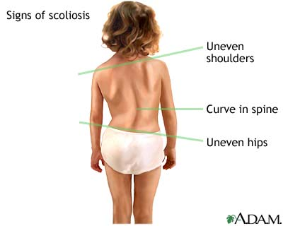
1) vyšetření – statika
STOJ
Převzato z: BP – Možnost fyzioterapie u idiopatické skoliózy v období adolescence, Holečková 2022
https://www.hudsonvalleyscoliosis.com/what-is-scoliosis/overview/

Slide 14
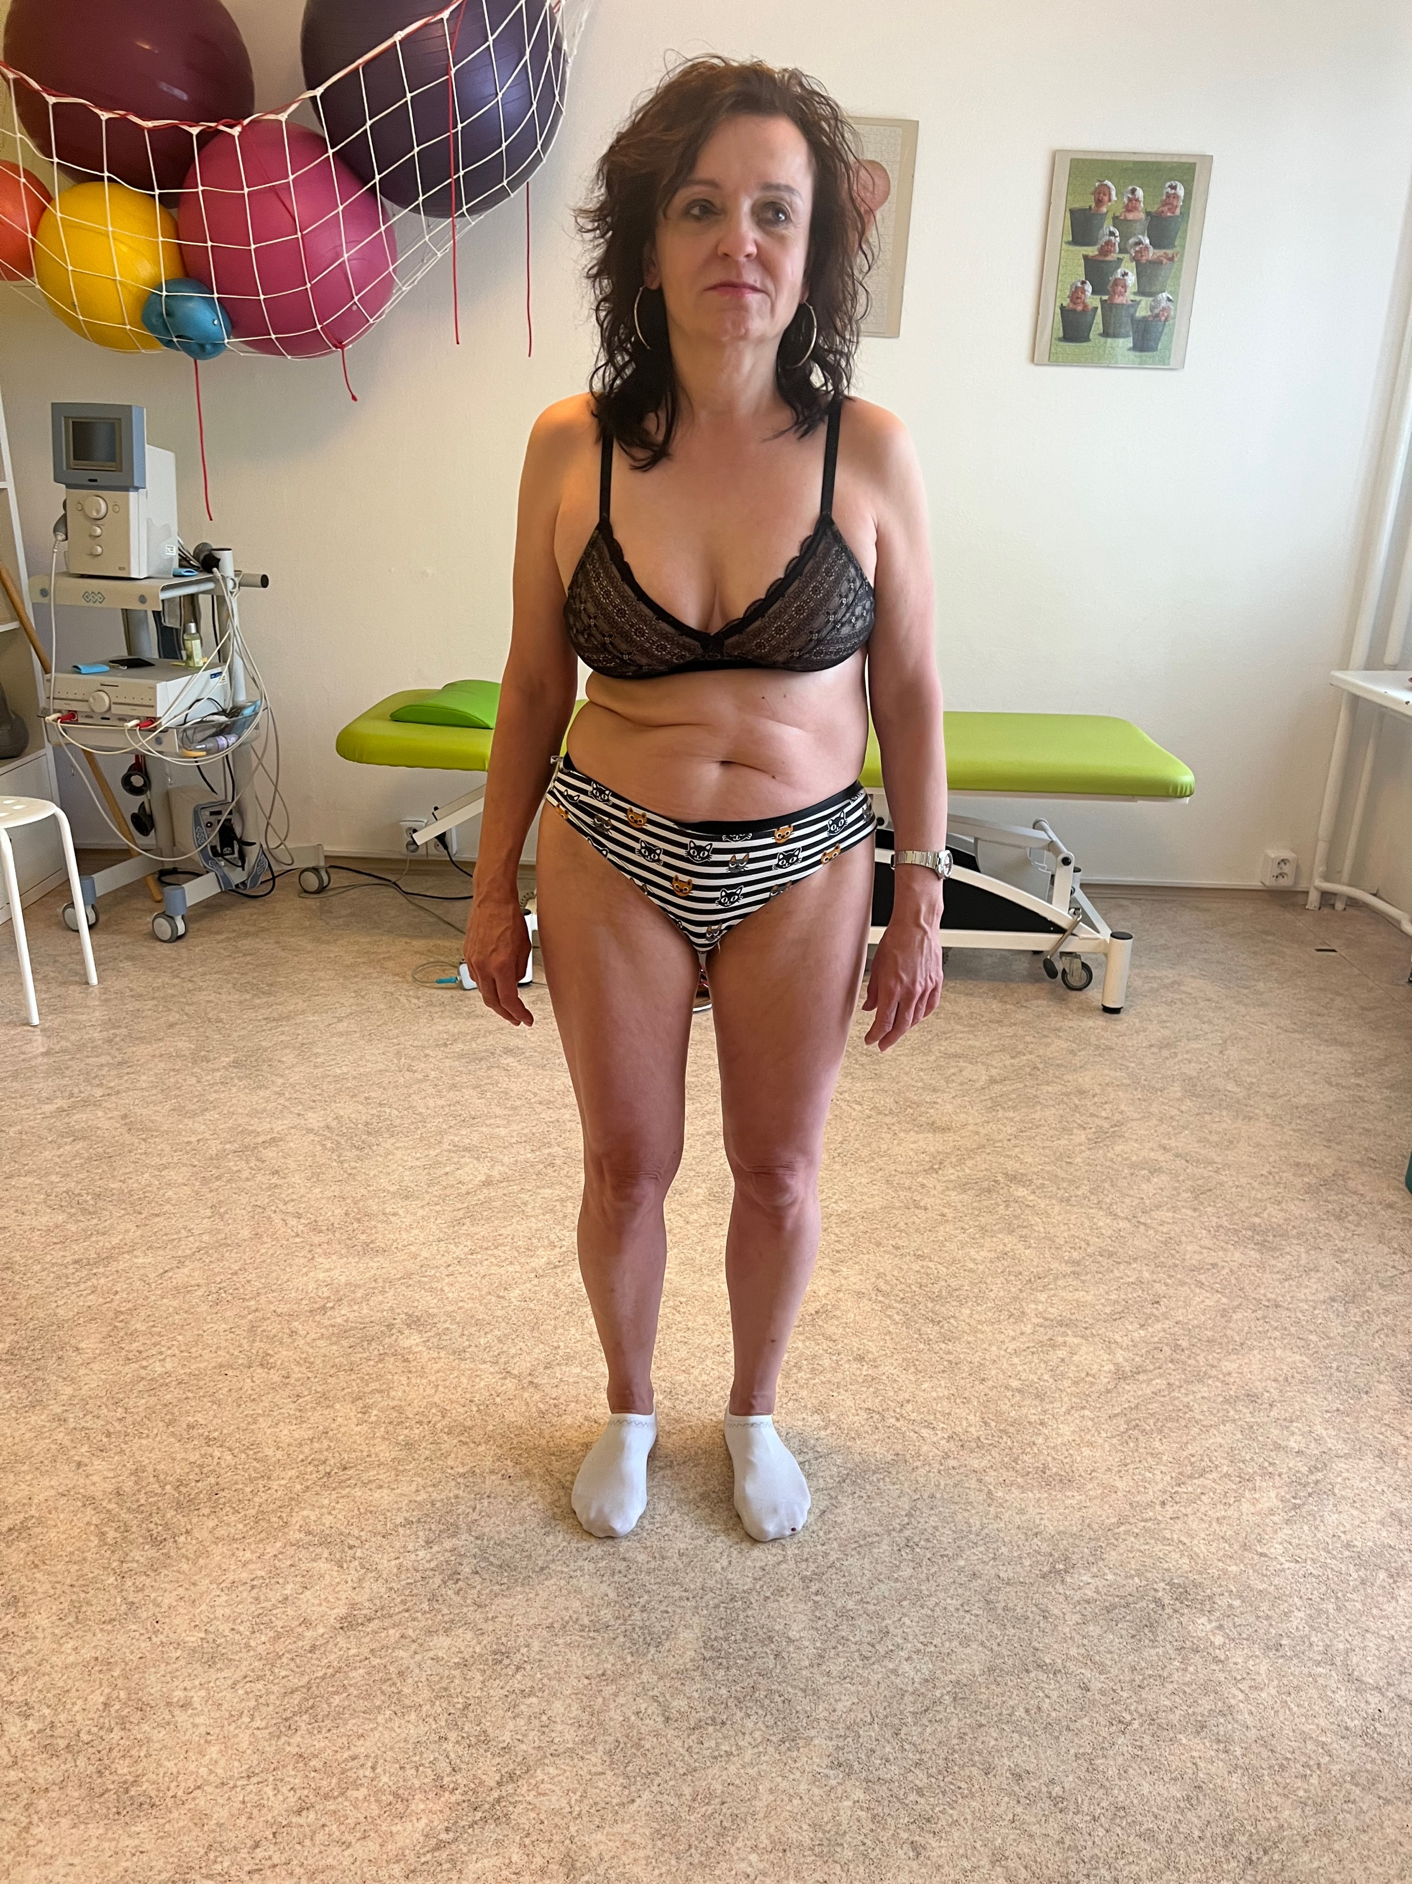
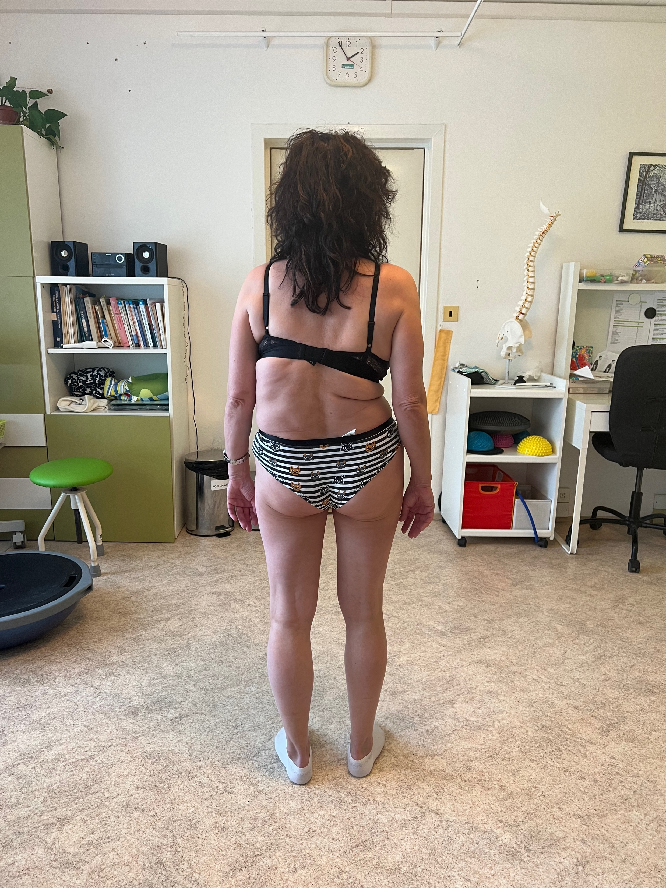

Slide 15
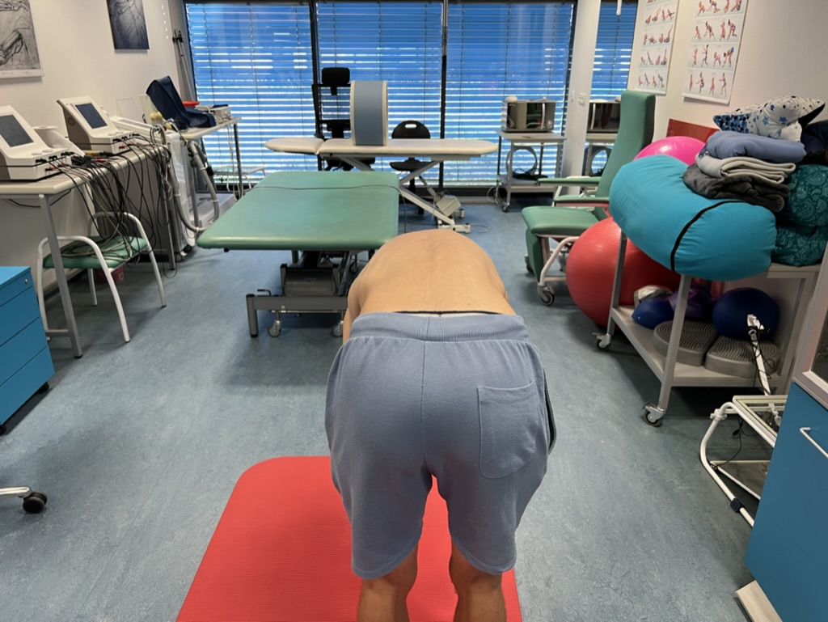
1) vyšetření – statika
Předklon – Adamsův test

Slide 16
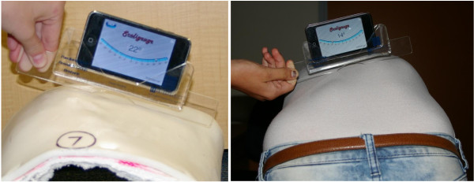
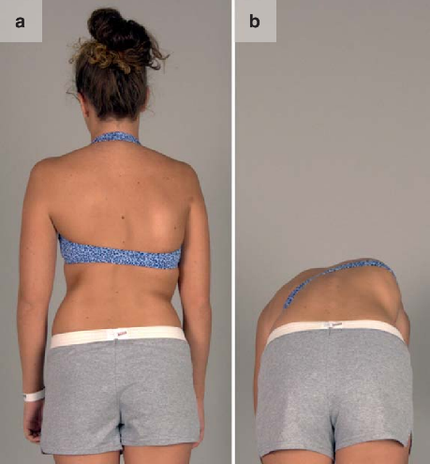
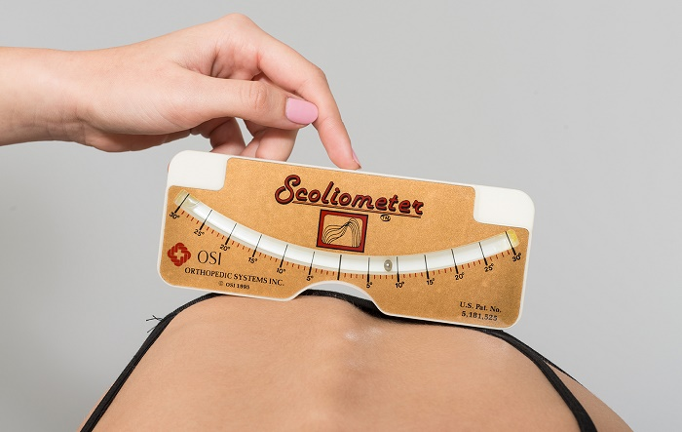
Zdroj::https://rad.washington.edu/about-us/academic-sections/musculoskeletal-radiology/teaching-materials/online-musculoskeletal-radiology-book/scoliosis/
https://www.researchgate.net/figure/Measurement-of-the-rib-hump-on-a-a-plaster-model-and-a-b-scoliosis-patient-using-the_fig3_230588077
Zdroj: https://www.researchgate.net/figure/Abbildung-2-Adams-Vorbeugetest-15-jaehriges-Maedchen-mit-einer-rechts-konvexen_fig2_220020884
https://www.scoliosissos.com/blog/scoliometer-apps-are-they-worth-trying

Slide 17
Dynamické zkoušky páteře
Schoberova vzdálenost – Lp, L5 + 10 cm kraniálně (předklon + 3-4 cm)
Stiborova vzdálenost – Lp + Thp, L5- C7 (předklon + 7-10 cm)
Forestierova fleche – Cp, protuberantia occipitalis
Čepojevova vzdálenost – Cp, C7 + 8 cm kraniálně (anteflexe + 2,5-3 cm)
Ottova inkliniční vzdálenost – Thp, C7 + 30 cm kaudálně (anteflexe + min 3,5 cm)
Ottova rekliniční vzdálenost – Thp, C7 + 30 cm kaudálně (retroflexe – 2,5 cm)
Thomayerova vzdálenost – 10 cm (30 cm)
Lateroflexe

Slide 18
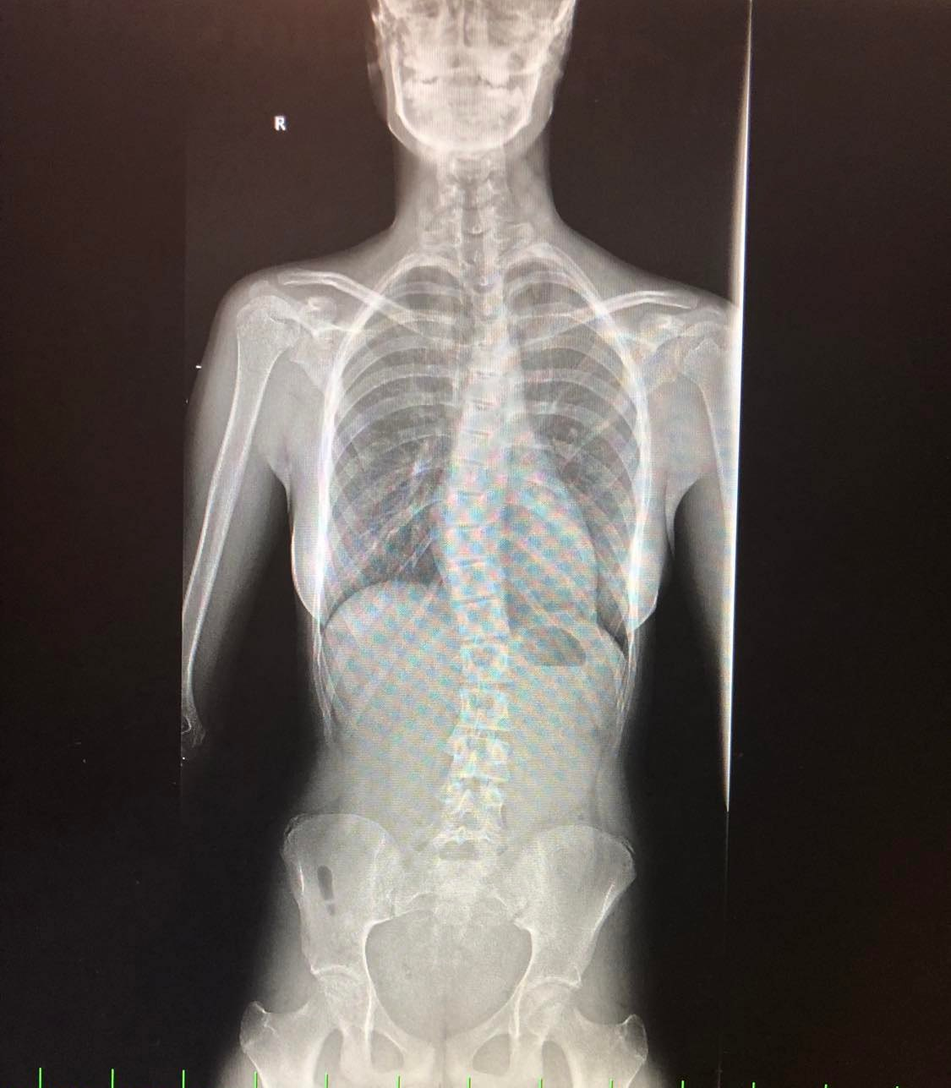
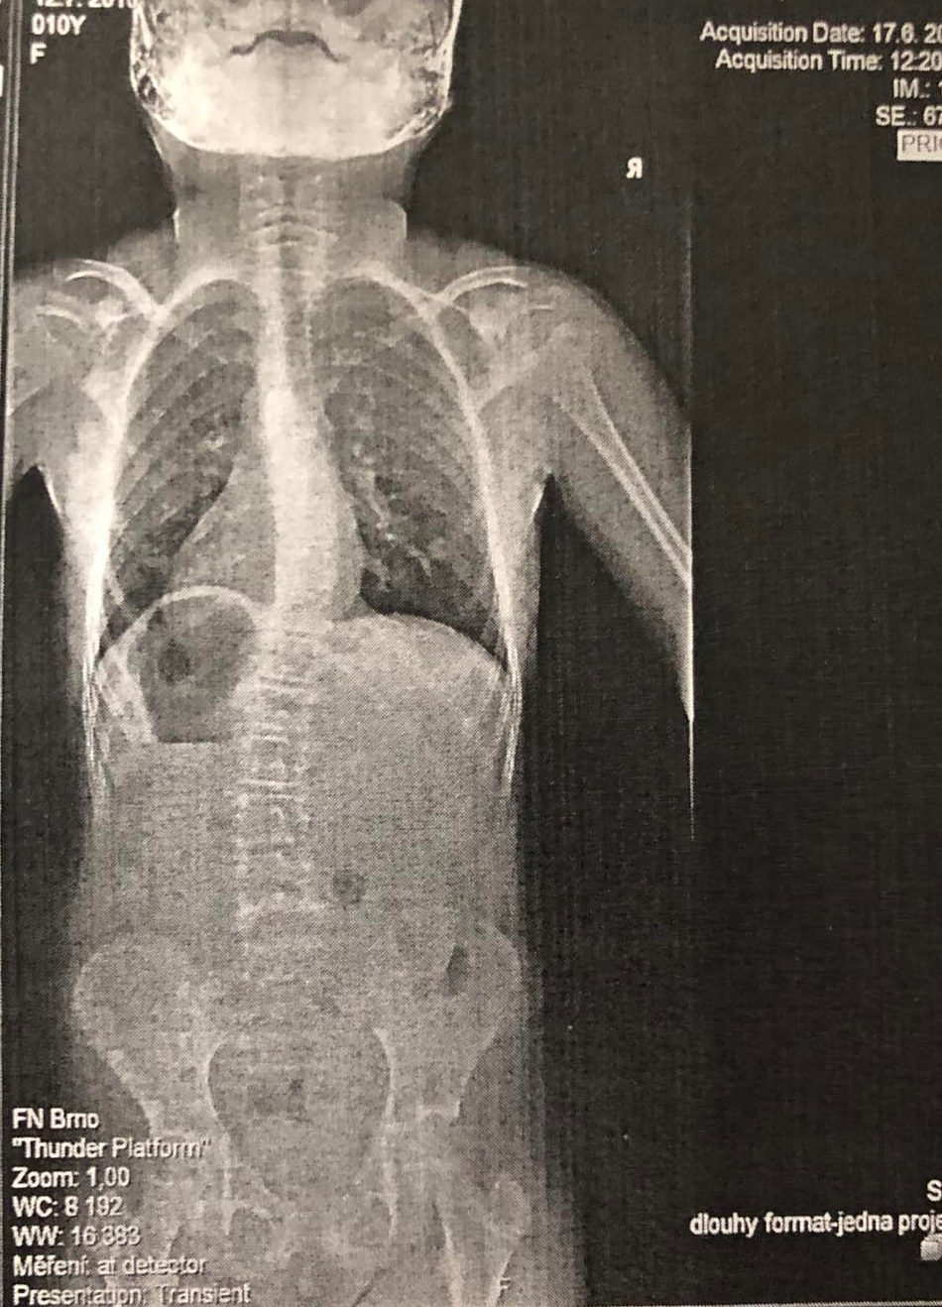

Slide 19
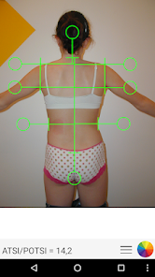
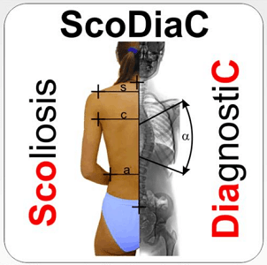
Vyšetření – další možnosti
Aplikace:
ScoDiaC
PotsiApp
Přístroje:
Diers –rastrový obrázek
Kombinace – termokamera
https://institutoescoliose.com.br/wp-content/uploads/2019/09/SCODIAC-300x300.png

Slide 20
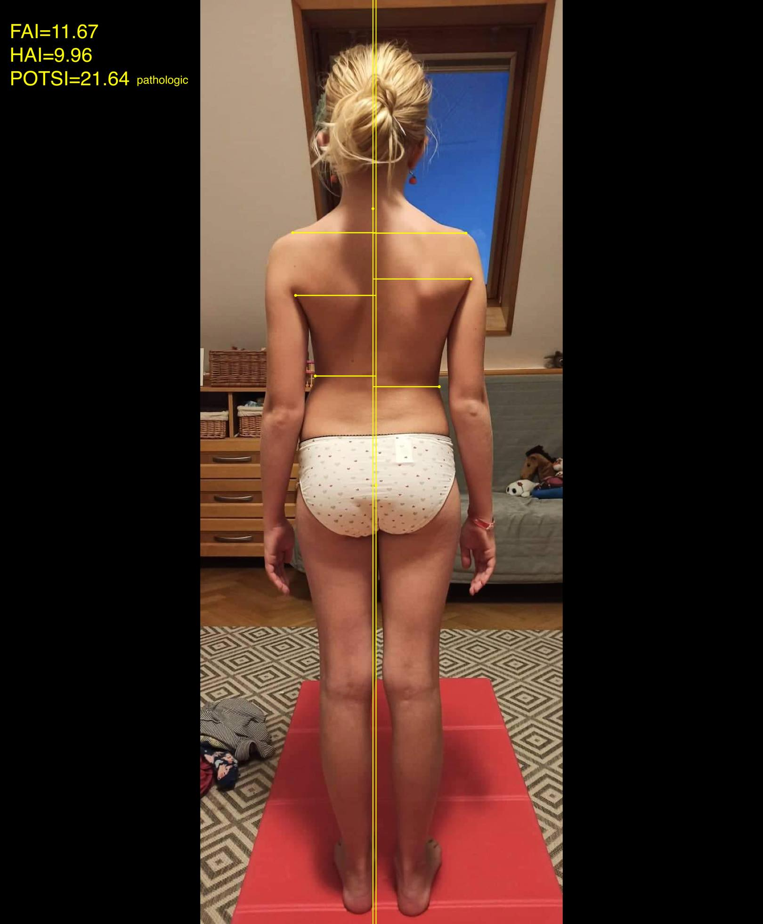
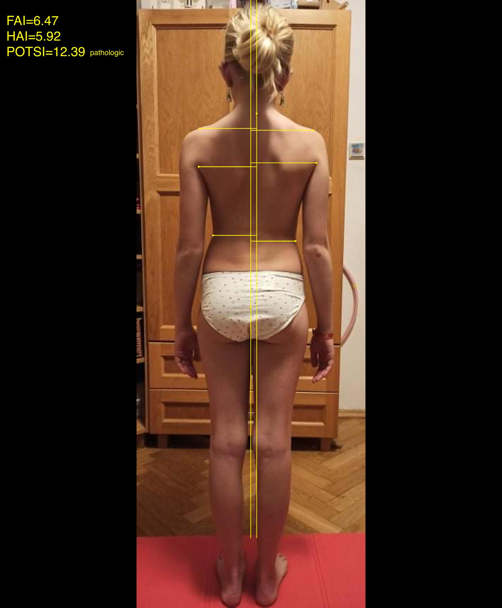

Slide 21
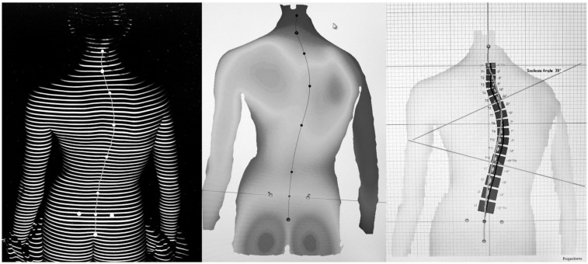
Zdroj: https://www.researchgate.net/figure/Topographic-analysis-and-software-output-from-the-Formetric-4D-device_fig1_230659261

Slide 22
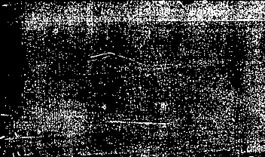

Skolióza a sport?

Slide 23
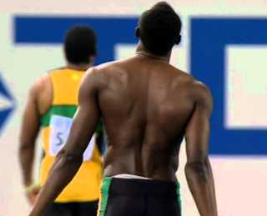
Skolióza a sport
Rekreační sport
x
Vrcholový sport
https://www.hudsonvalleyscoliosis.com/celebrities-scoliosis/usain-bolt/
Vhodné sporty ?
x
Nevhodné sporty

Slide 24
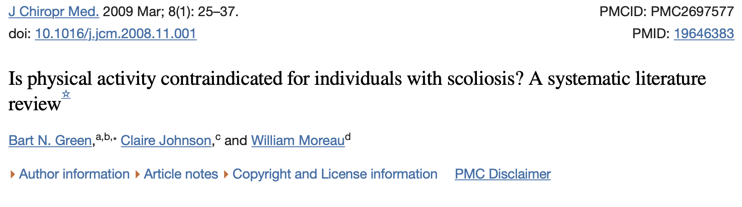
Recommendations:
brace-treated and surgically treated scoliosis patients have demonstrated that they can physically participate in physical activities at the same level as nonsurgical patients (grade C recommendation);
nonsurgically treated patients are encouraged to participate in sports and physical activity and scoliosis is not a contraindication to participation in most sports (grade D recommendation);
brace-treated scoliosis patients are encouraged to exercise with their brace on; however, exercise may also be done outside of the brace (grade D recommendation)
A potential association between elite-level competition in specific sports at an early age and an increased prevalence of scoliosis has been reported (grade C recommendation).
„Most importantly, a causal association between participation in a specific sport and an increase in the prevalence of scoliosis in that sport should not be made without substantial investigation using prospective research designs, such as cohort studies.“

Slide 25
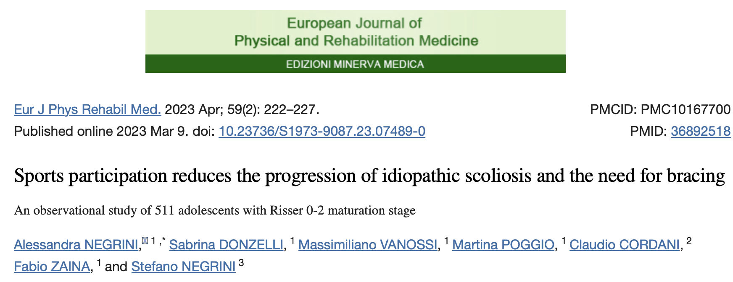
Results: We included 511 patients (mean age 11.9±1.2, 415 females). Participants in the NO-SPORTS group showed a higher risk of progression (RR=1.57, 95% CI: 1.16-2.12, P=0.004) and failure (RR=1.85, 95% CI: 1.19-2.86, P=0.007) than participants in SPORTS. Logistic regression confirmed that the more frequent the sports activities, the less probable progression (P=0.0004) and failure (P=0.004) were.
Conclusions: This study shows that sports activities have a protective role against progression at 12-month follow-up in adolescents with milder forms of IS. Excluding high-level sports activities, the risks of progression and failure decrease with the increase in sports frequency per week.

Slide 26
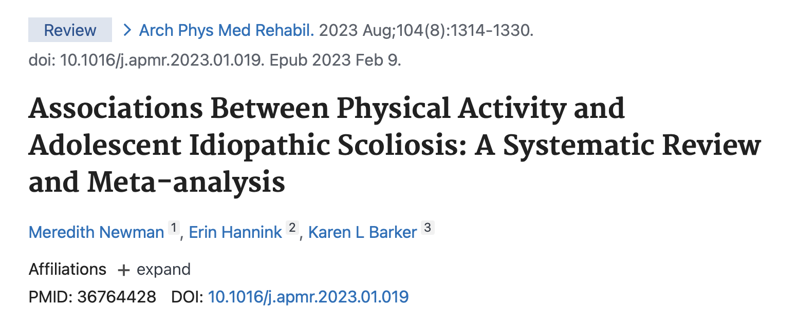
Conclusion: Adolescents who participate in more vigorous PA are less likely to be diagnosed with AIS. Ballet and gymnastics are associated with AIS diagnosis, but the direction of this association is uncertain. People with AIS are likely to do less vigorous physical and sporting activity compared with those without AIS, which could negatively affect health and quality of life. Further research is warranted into the inter-relations between PA and AIS, studies need to be of sufficient size, include men, and evaluate vigorous including higher-impact PA compared with moderate or light PA.

Slide 27
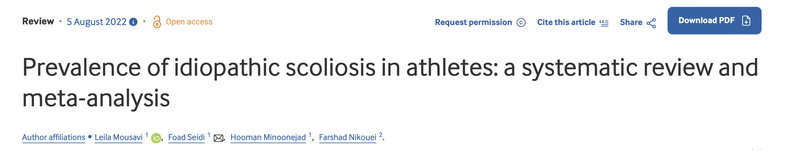
What is already known on this topic:
Although precise idiopathic scoliosis (IS) prediction is impossible, there is a need to prevent the curve progression.
The prevalence of IS is higher among females.
IS can cause postural changes, standing instability and gait variations, as well as pain, poor quality of life and negative self-image.
The prevalence of IS in athletes can be associated with sports injuries.
What this study adds:
The prevalence of IS in athletes was similar or higher to that as seen in other studies of the general population.
The prevalence of IS among ballet dancers (0.35) is significantly high.
This review showed a U-shaped curve of IS prevalence in athletic sports levels. Recreational and elite athletes exhibited a higher prevalence of IS.
Current literature does not provide enough information about all sports to determine which sport causes the highest prevalence of IS.
For more strong conclusions, we need high-quality epidemiological studies on male athletes as well as child athletes.

Slide 28
Wong AYL, Chan C, Hiller C, et al. Is Scoliosis Associated with Dance Injury in Young Recreational Dancers? A Large-Scale Cross-Sectional Epidemiological Study. Journal of Dance Medicine & Science. 2022;26(1):42-50. doi:10.12678/1089-313X.031522f
Scoliosis was an independent risk factor for lumbar spine injury (Odds ratio, OR = 2.7), knee injury (OR = 2.6), and multi-site dance-related injury (OR = 1.9).
Supartono B, Gamma R, Wiyono S, et al
P-3 The influence of scoliosis towards secondary osteoarthritis of the knee joint in athletes
British Journal of Sports Medicine 2016;50:A33.
Results: The risk factors of secondary osteoarthritis in scoliosis athletes were not age, gender and type of sport, but Cobb’s angle and curve shape of scoliosis. Scoliosis may lead asymmetrical shape of the spine and malalignment. Asymmetrical load distribution on the cartilage could be the underlying factor that may lead to osteoarthritis of the knee joint. Higher degree of scoliosis may increase the risk of cartilage damage and osteoarthritis. S-curve may increase the risk of osteoarthritis in the knee joint.
Conclusion: Secondary osteoarthritis among athletes may be caused by scoliosis that were characterised by Cobb’s angle and curve shape of scoliosis. Athletes with moderate Cobb’s angle degree have 7.5 times increased risk for secondary osteoarthritis compared with mild Cobb’s angle. In addition, athletes with “S” curve of scoliosis have 3.2 times increased risk for secondary osteoarthritis compared with athletes with “C” curve of scoliosis

Slide 29
Jak se skolióza řeší?
operace
korzetoterapie
PSSE
pohybová aktivita, sport
V závislosti na tíži křivky:
  Sledování
  Cílené cvičení na skoliózu
  Cílené cvičení + korzetoterapie
  Operace
Společné cíle:
Snížit Cobbův úhel
Zmírnit asymetrii zad
Zmírnit svalovou asymetrii a přidruženou bolest

Slide 30
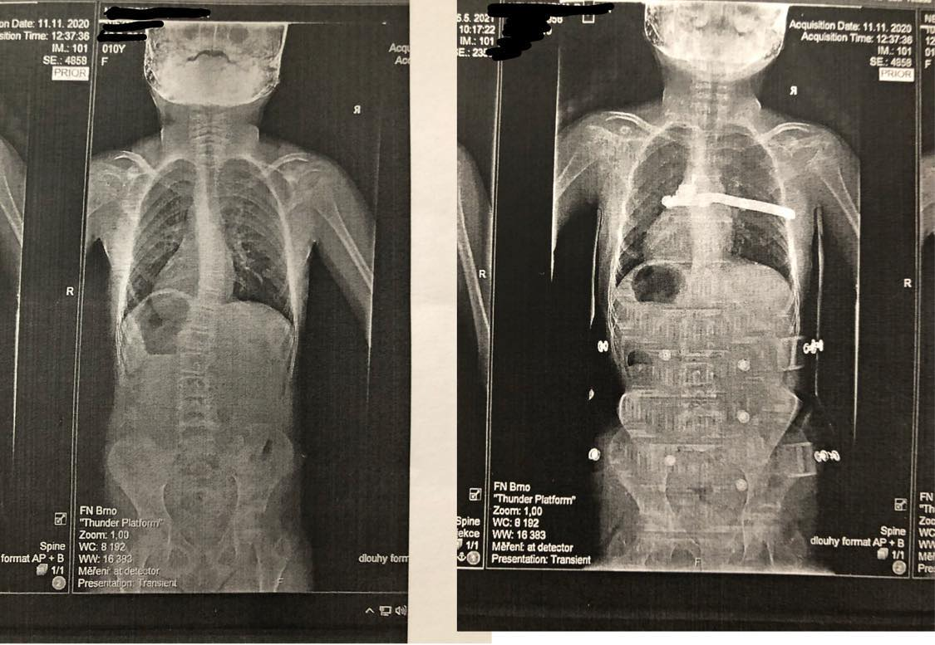

Slide 31
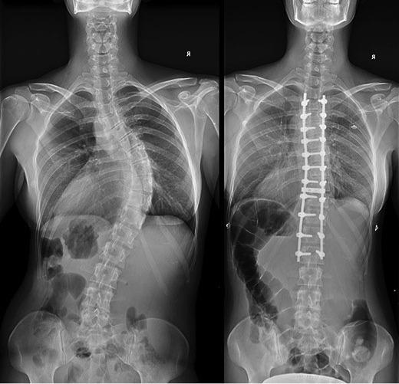
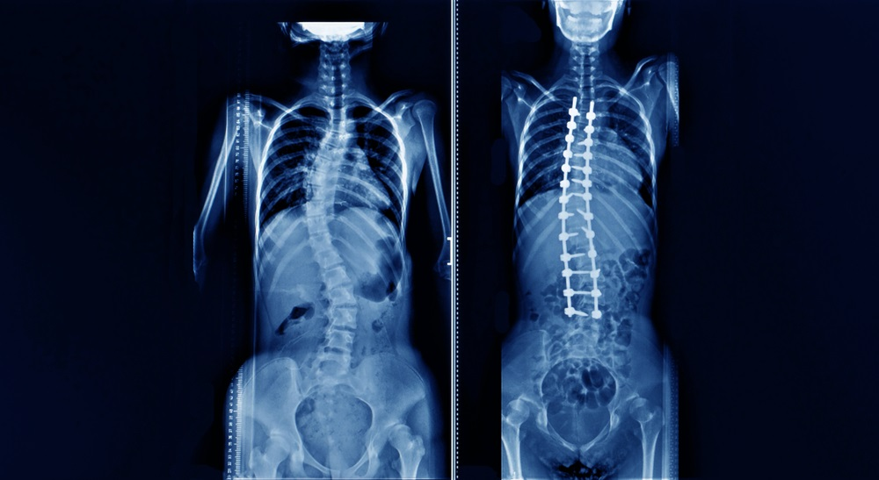
https://www.modrykonik.cz/zdravi/skolioza/
https://zdravi.euro.cz/leky/skolioza-patere-priznaky-a-cviky/galerie-87022-1/

Slide 32
Jak se skolióza řeší u nás?
Klapovo lezení, Metoda Schrottové
DNS
Spiraldynamik
SM systém
Jóga - Yoga therapy – Kreutzman, Meredith Weiss
Vojtova metoda – dominantně batolata, kojenci

Slide 33
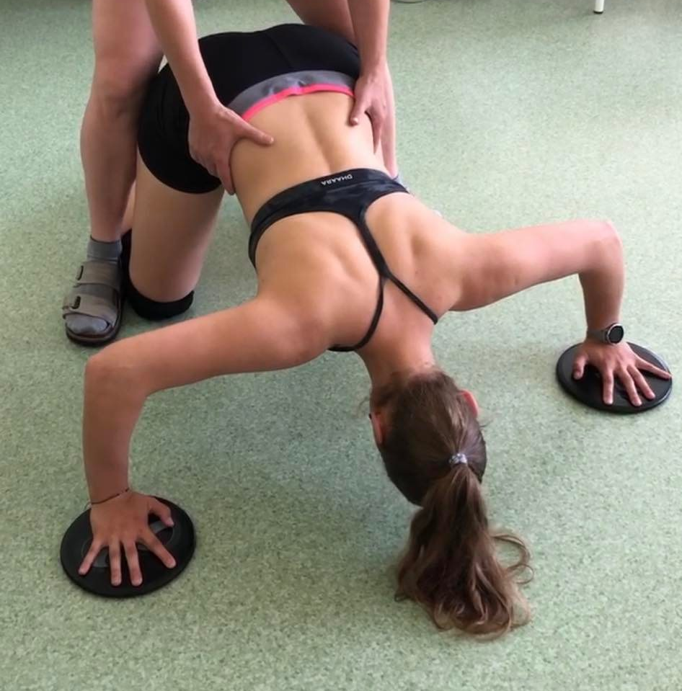
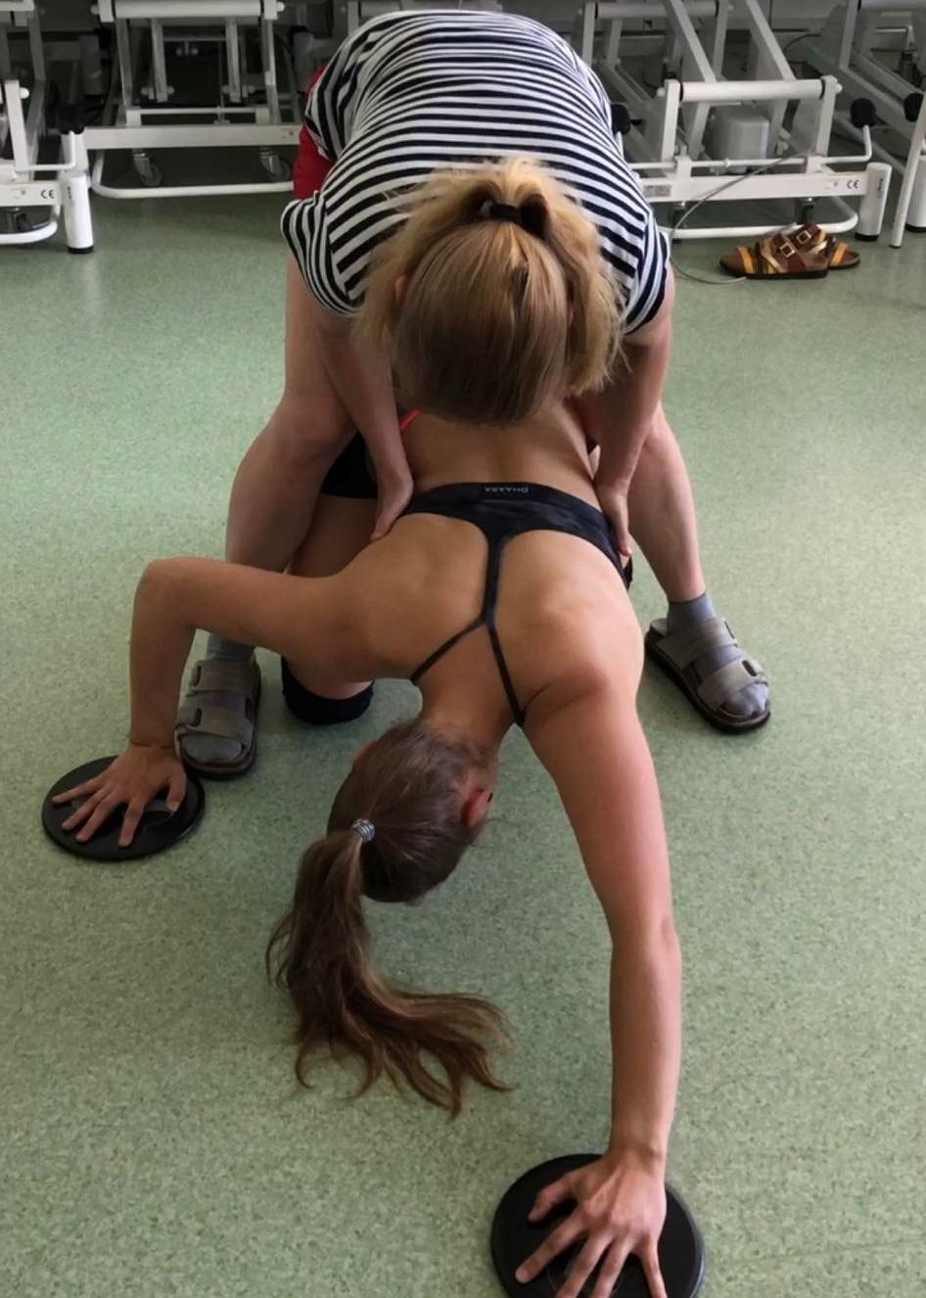
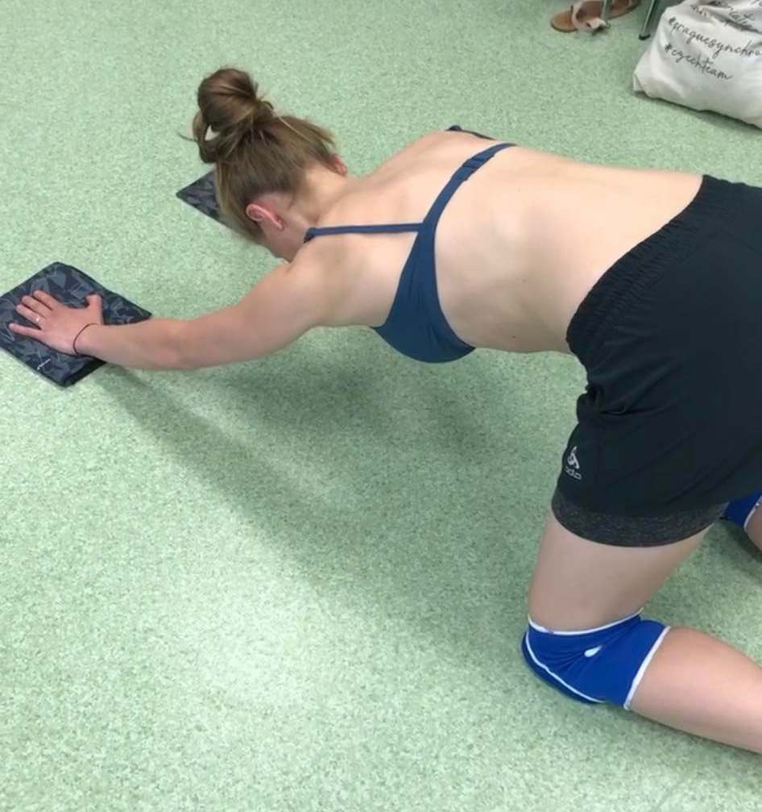
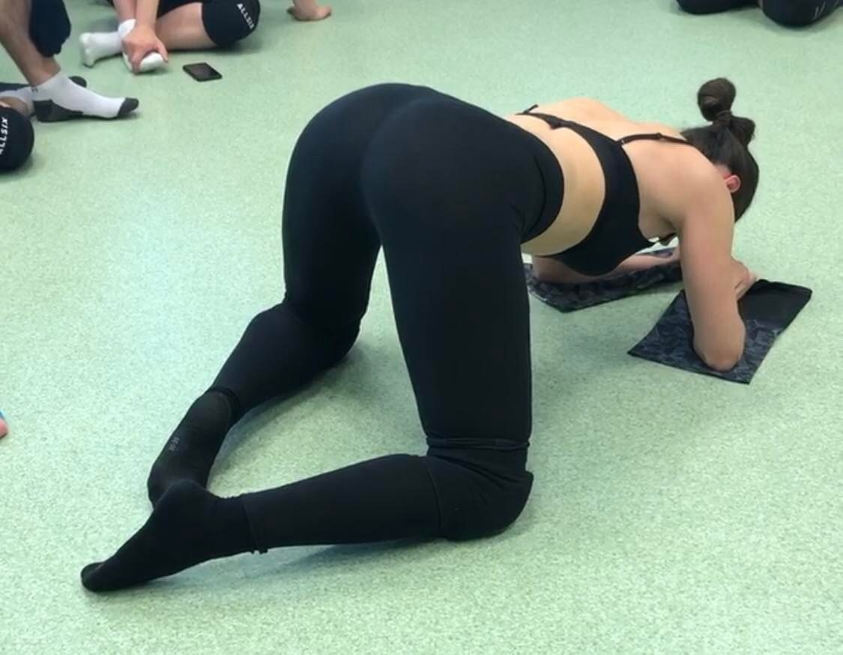
Klappovo lezení
Lezení
Sunutí
Homolaterální vzory
Kontralaterální vzory
Oblouky
přechody

Slide 34
Jóga - Yoga therapy – Kreutzman
Uvolnění a protažení celého těla
Pozice hory
Posílení konvexní strany – šikmý sed -> pozice půlměsíce -> boční prkno
Protažení konkávní strany – pozice dítěte s rotací -> pozice trojúhelníku -> pozice bočního úkolu
Prodloužení – poloviční předklon, brána
Trakce - vis
Dýchání
Relaxace

Slide 35
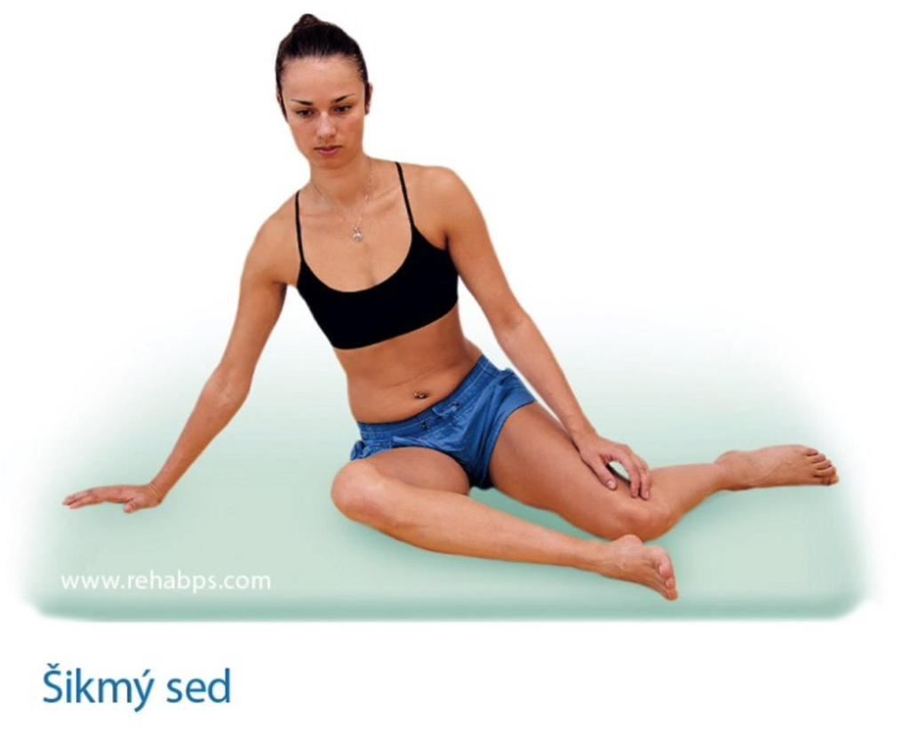
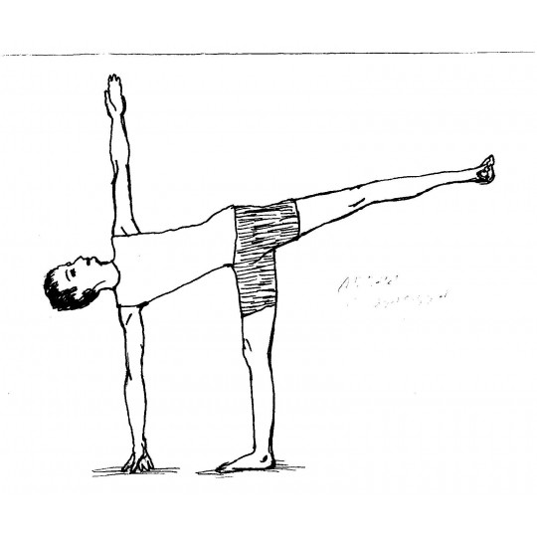
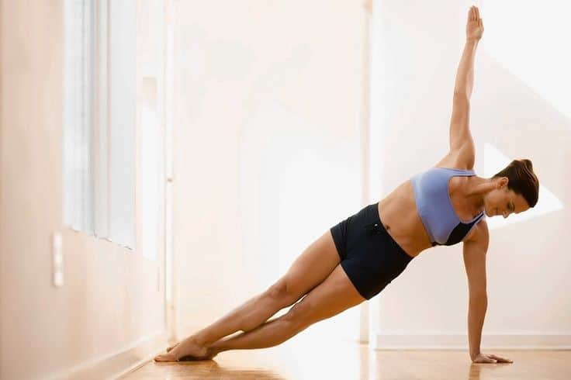
Jóga – posílení konvexní strany
https://yoga4yogi.cz/asany/?id=44
https://www.spojujenasjoga.cz/pozice-bocniho-prkna-neboli-vasisthasana-otestujte-si-sve-svaly/

Slide 36
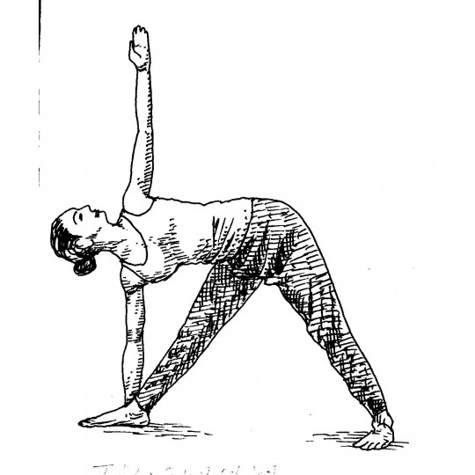
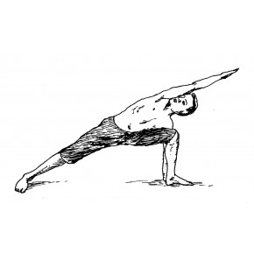
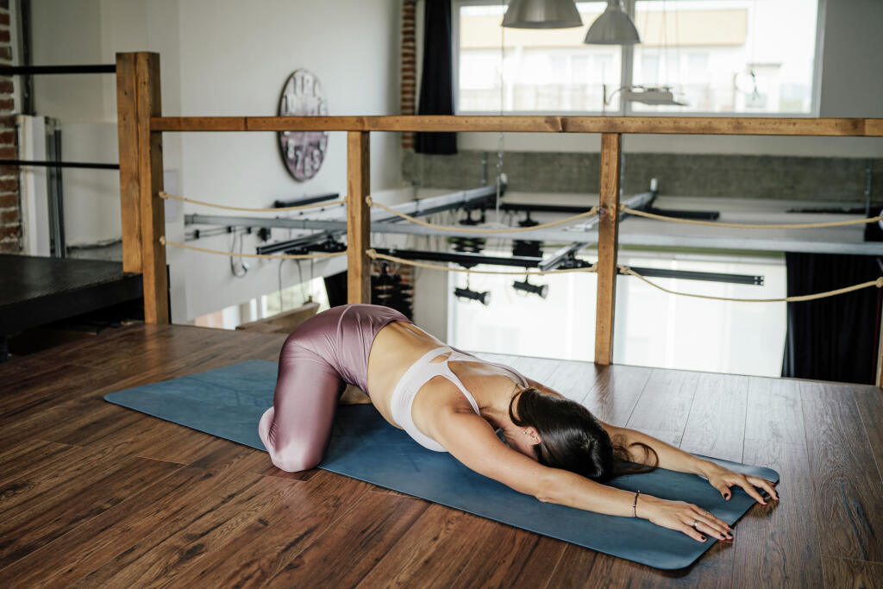
Jóga – protažení konkávní strany
https://casprezeny.pluska.sk/zdrava-a-stihla/odbornicka-trapi-vas-bolestiva-menstruacia-kaslite-lieky-toto-zazracne-ulahci-vase-dni
https://yoga4yogi.cz/asany/?id=59
https://yoga4yogi.cz/asany/?id=34

Slide 37
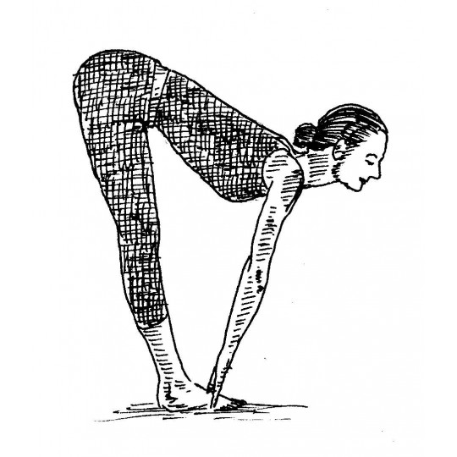
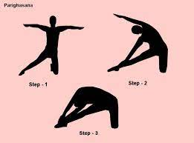
Jóga – protažení
http://yoga-iq.com/Yogas/Details/62/Parighasana-Yoga-For-Side-Fat
https://yoga4yogi.cz/asany/?id=47

Slide 38
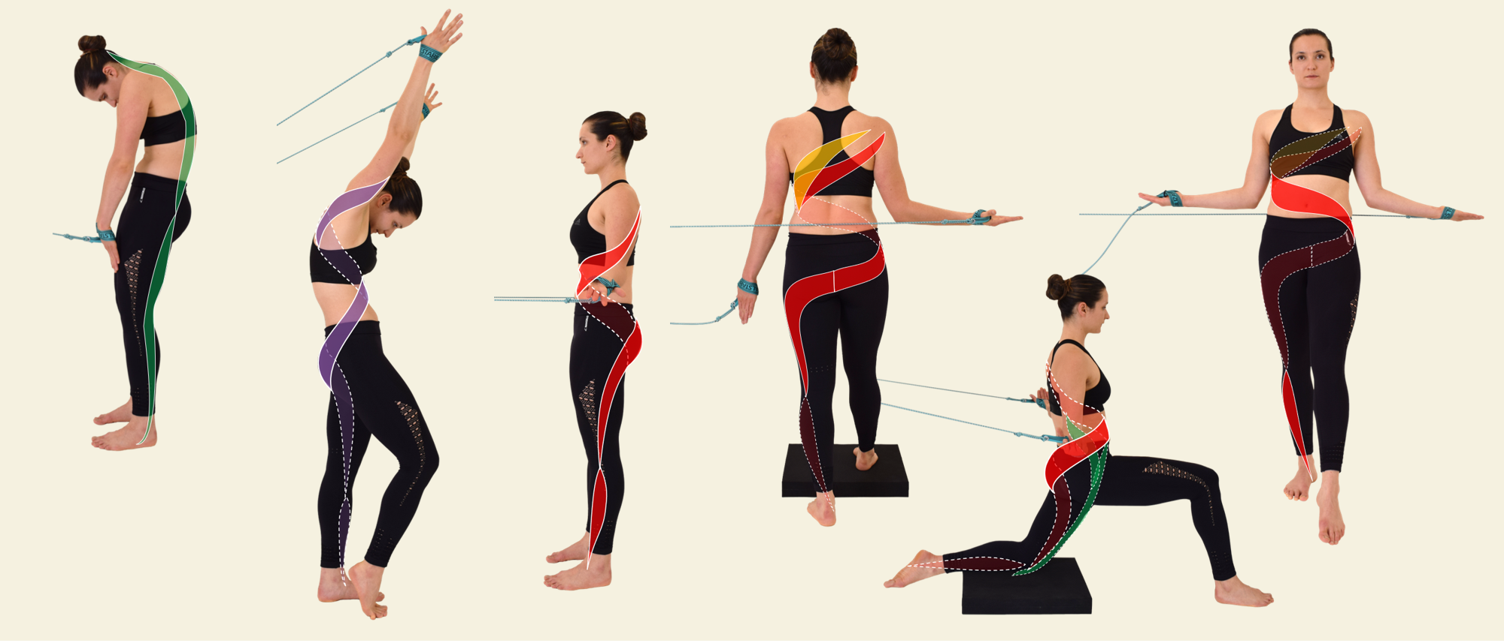
SM systém
Spirální stabilizace
Trakce – elevace segmentu
Práce se svalovými řetězci
https://spiralstabilization.com/cz/

Slide 39
Zdroje:
https://www.pediatriepropraxi.cz/pdfs/ped/2010/04/02.pdf
Materiály ke kurzu: Klappovo lezení - kurz posturální korekce nejen idiopatické skoliózy
Materiály ke kurzu: Jógové pozice u skolióz a VDT
Kolář – Rehabilitace v klinické praxi (2009)
https://spiralstabilization.com/cz/

